Slide 1

Akcelerační datové struktury pro ray-tracing
Bc. Ondřej Áč, xacond00
Bc. Jozef Bilko, xbilko03
Bc. Marek Konečný, xkonec86

Slide 2
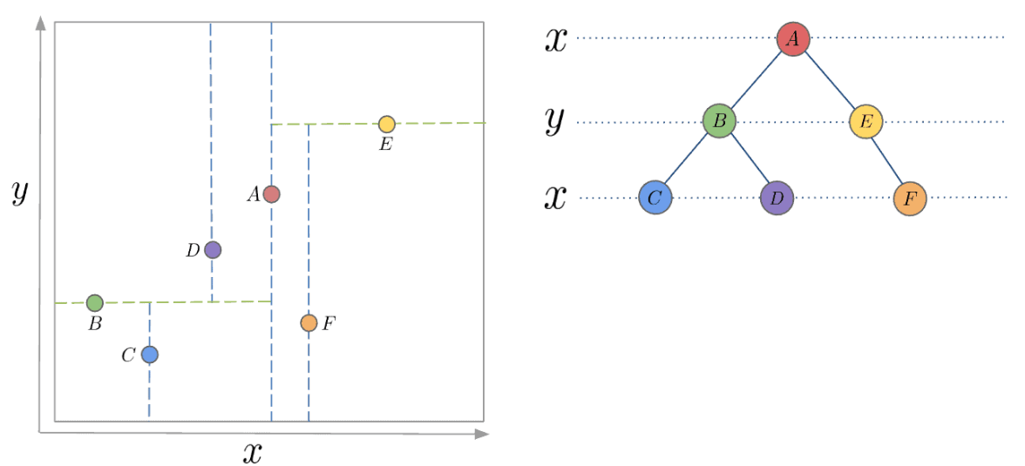
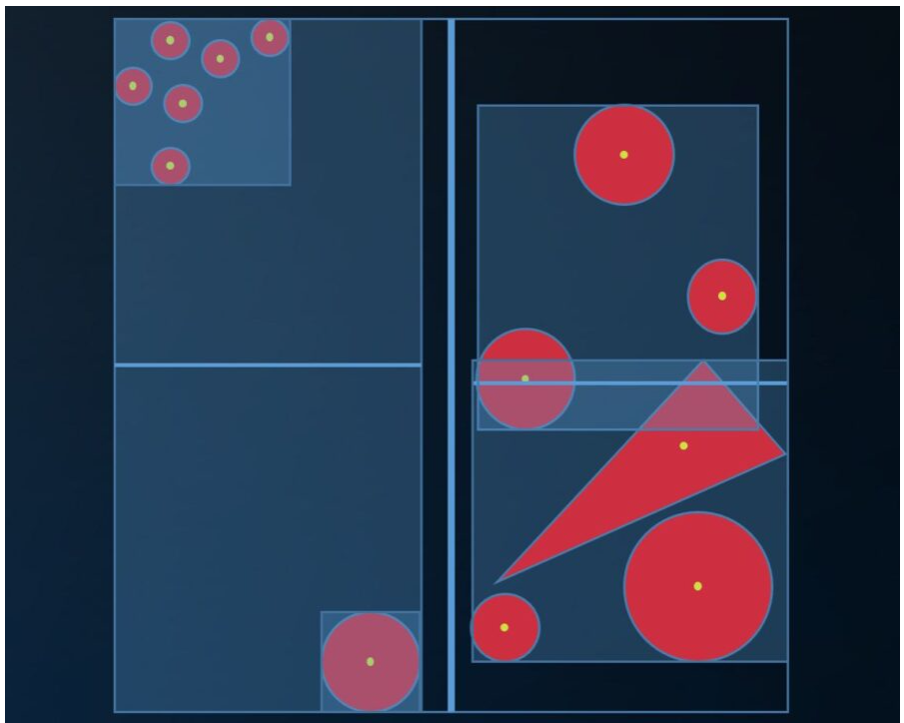
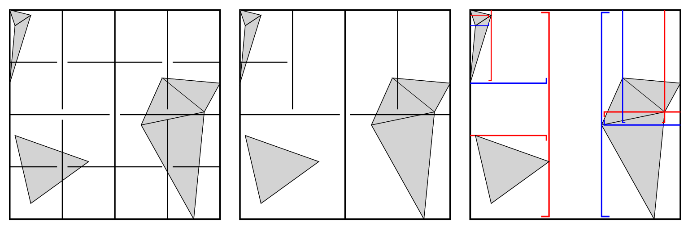
Zadání
Notes:
Vlevo hore Kdtree
Vlevo dole BHI
Vpravo BVH

Slide 3
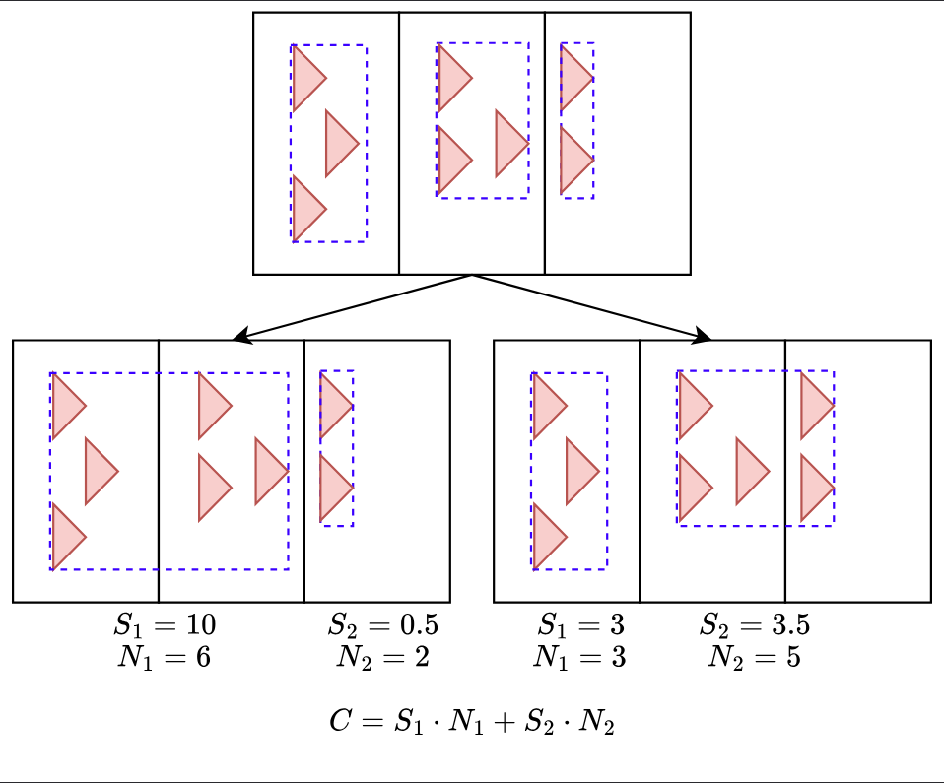
Implementace - Binned BVH se SAH (Ondřej Áč)
Rekurzivní dělení primitivů dle “nejlepší” dělící roviny ohraničujícího objemu
Polovina nejdelší osy = neefektivní
Heuristika SAH:
Vytvoření všech možných ohr. objemů mezi primitivy
Nalezení takového páru, jenž má nejmenší “cenu” (viz rovnice)
Neefektivní – O(N^2)
Binned BVH:
Rozřazení primitivů do “košů” a nalezení ohran. objemu uvnitř
Výpočet ceny pro všechny dělící roviny, vybrána ta s tou nejnižší
Testování pro zbylé osy

Slide 4
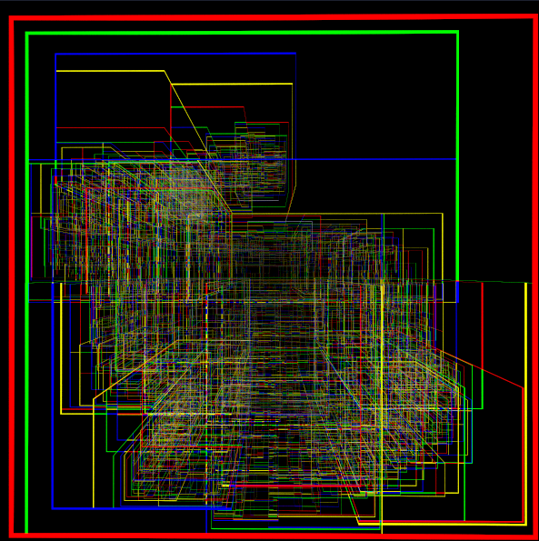
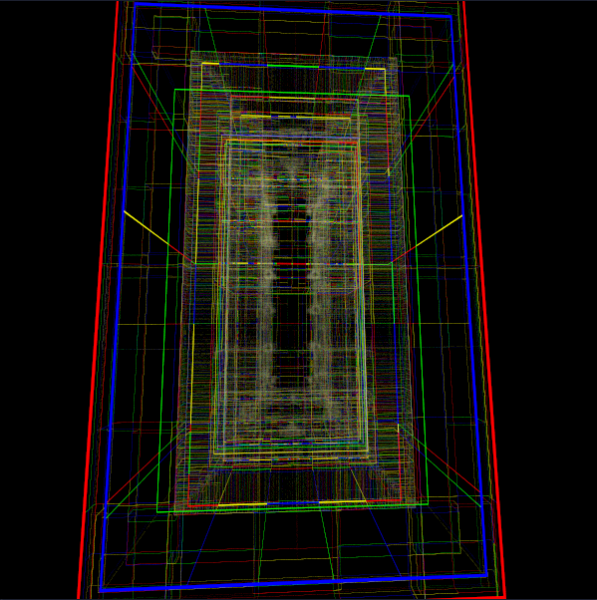
Vizualizace - Binned BVH se SAH (Ondřej Áč)

Slide 5

Implementace - kdtree + SAH

Slide 6
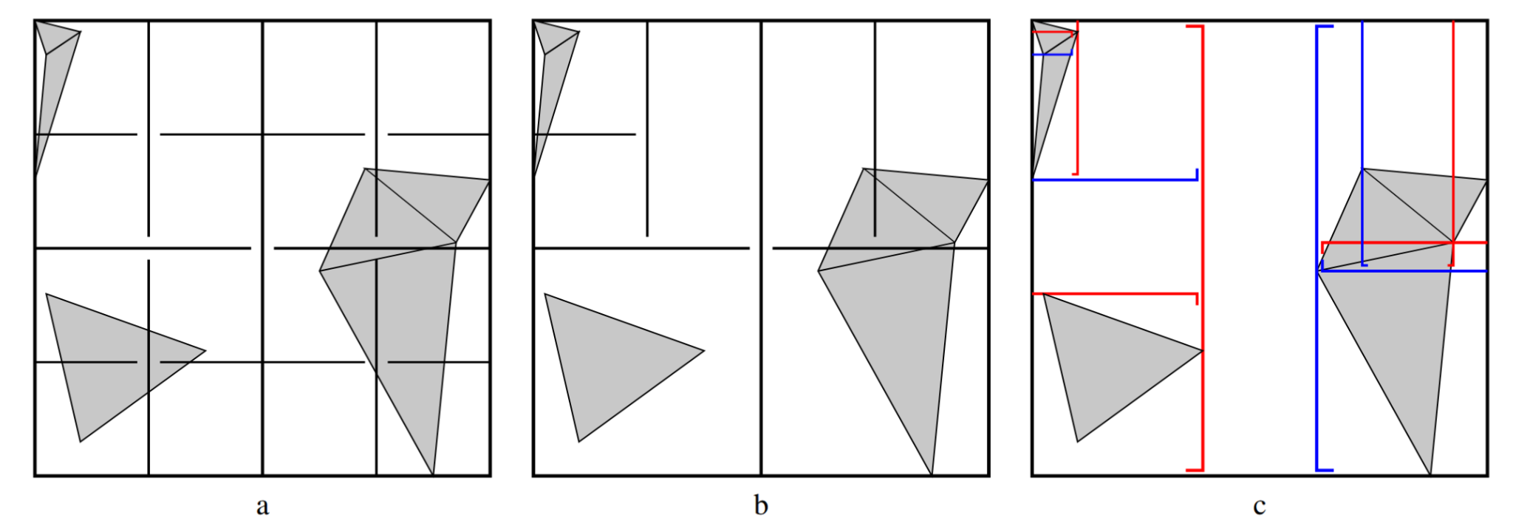
Implementace - BIH s binned SAH
Rekurzivní dělení primitivů obdobné BVH
v původním článku navrhována např. global heuristic
(rychlejší sestavení ale neoptimální)
opět tedy použita Binned SAH (Surface Area Heuristic)
Místo objemů jsou primitiva ohraničena 2 hyperrovinami, které jsou ortogonální s jednou z os (X Y Z …)
Volba osy - nejlepší dělení podprostoru dle SAH
Dále BIH uzel ukládá:
souřadnice obou hyperrovin po ose (2x float)
příslušící interval indexů v poli primitvů (partitioning)
index dělícího primitivu podmnožin

Slide 7
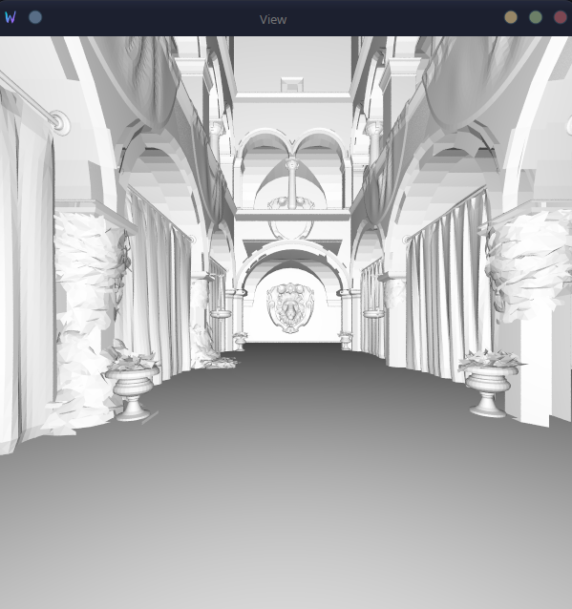
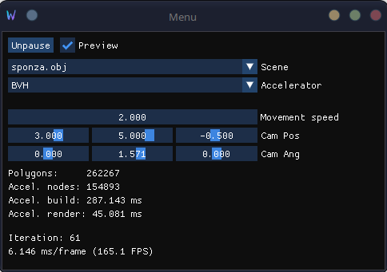

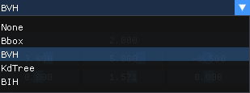
Demonstrační aplikace

Slide 8
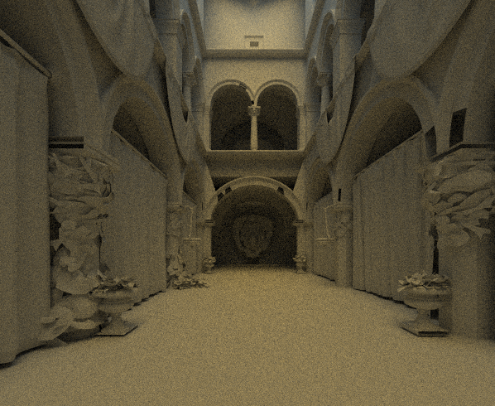
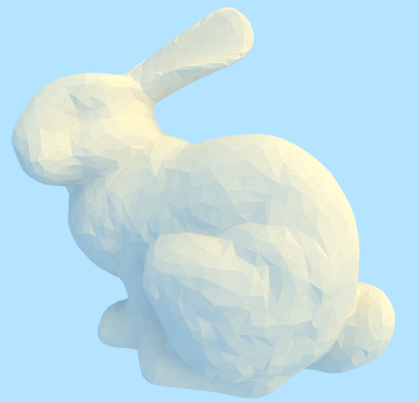
Demonstrační aplikace – vzorové scény
Sponza – 262627 Polygonů
Bunny – 4968 Polygonů

Slide 9
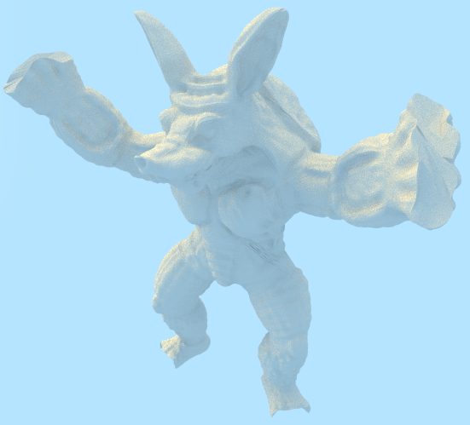
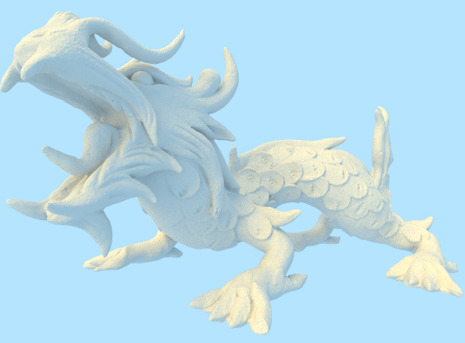
Demonstrační aplikace – vzorové scény
Armadillo – 212574 polygonů
Dragon – 249882 polygonů

Slide 10
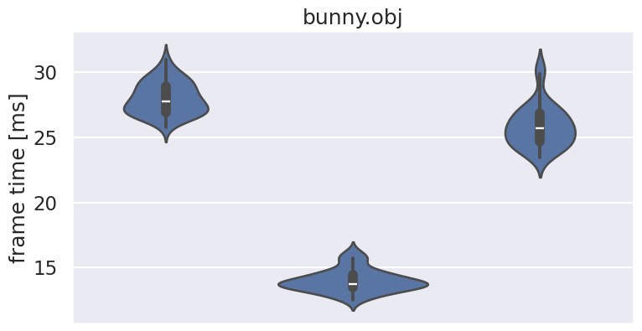
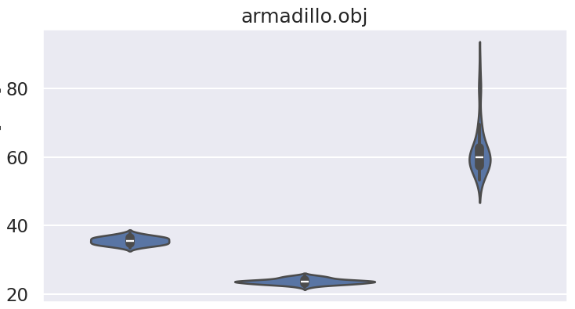
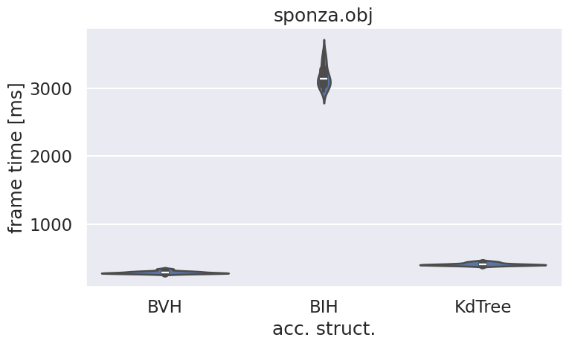
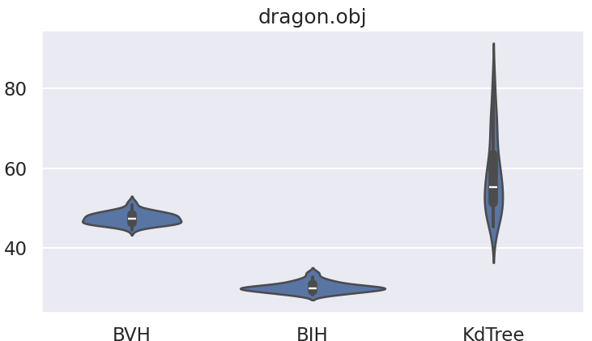
Měření – frame times

Slide 11
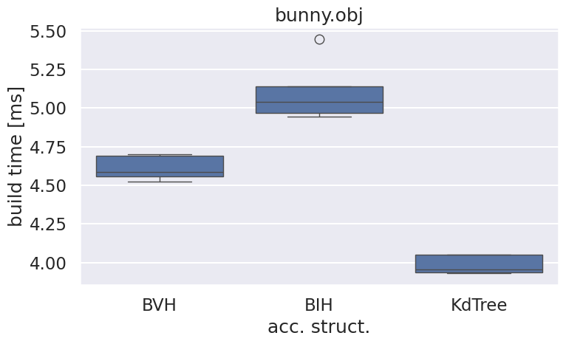
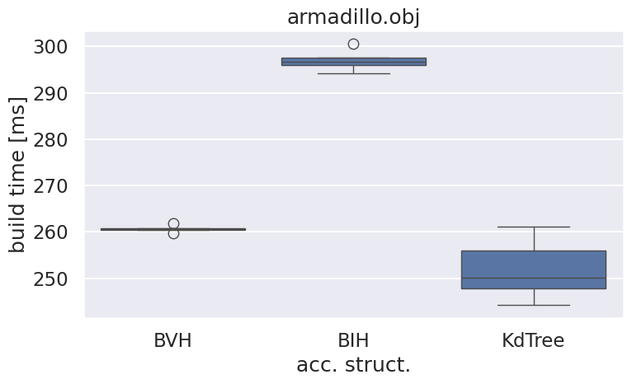
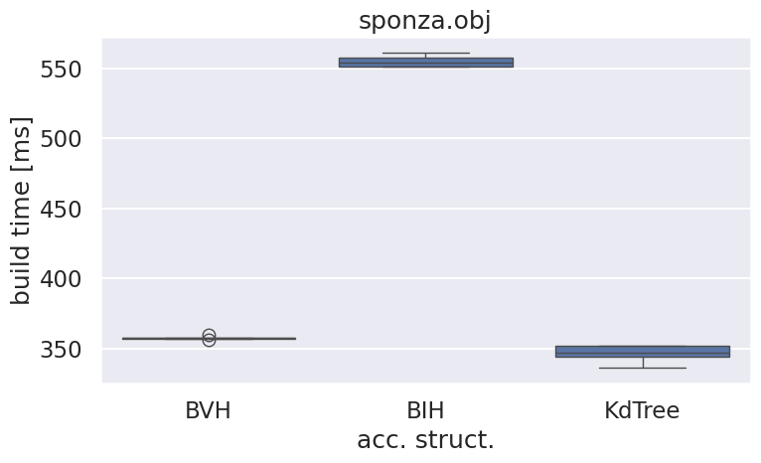
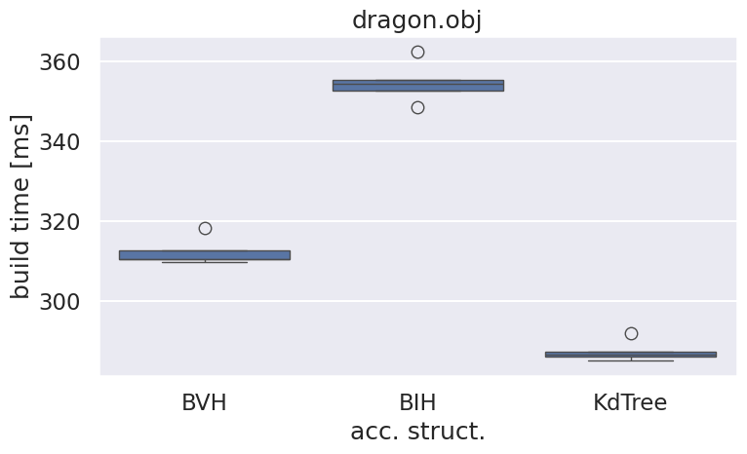
Měření – časová a paměťová režie k sestavení

Slide 12
Měření – časová a paměťová režie k sestavení
 |  | BVH |  | BIH |  | k-d tree
 | polygonů | uzlů 32B | kB | uzlů 44B | kB | uzlů 44B | kB
bunny | 4 968 | 1 753 | 54.8 | 3 289 | 144.7 | 1 753 | 77.1
armadillo | 21 2574 | 72 673 | 2271.0 | 132 369 | 5 824.2 | 71 501 | 3 146.0
dragon | 249 882 | 87 285 | 2727.7 | 164 607 | 7 242.7 | 87 287 | 3 840.6
sponza | 262 267 | 89 131 | 2785.3 | 171 275 | 7 536.1 | 85 437 | 3 759.2

Slide 13
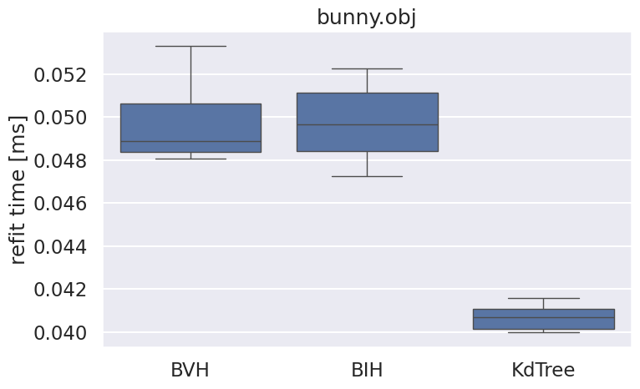
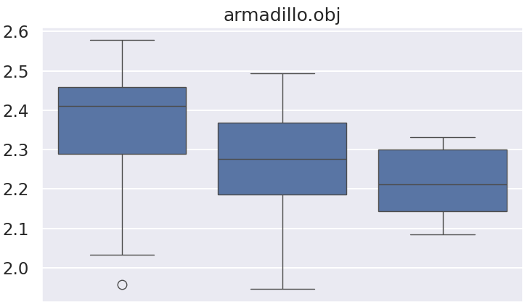
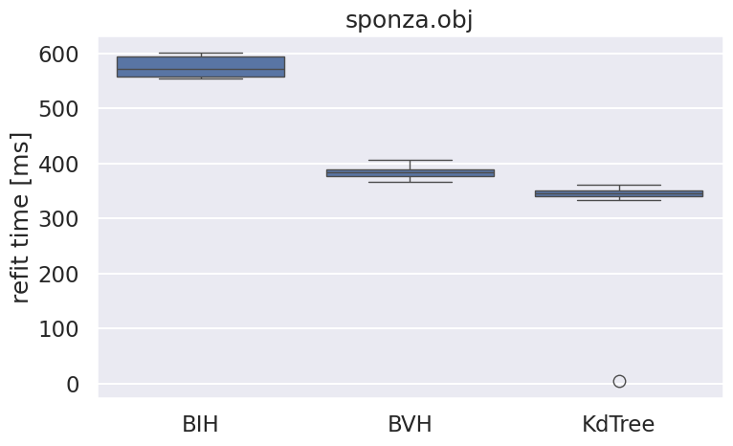
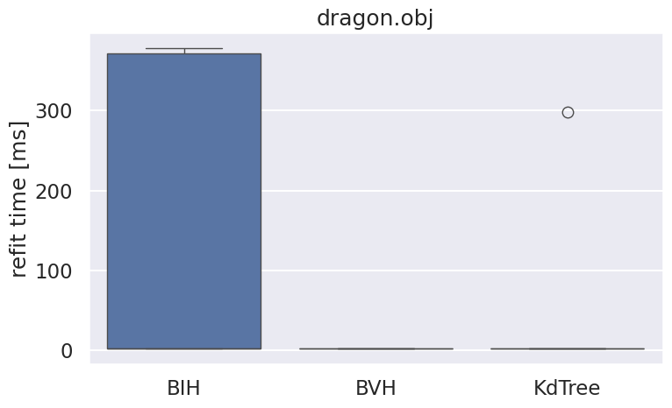
Měření – časová režie k refittingu
Náhodná transformace (posun + rotace) objektů
Notes:
Červeně jsou časy kdy došlo k přestavění kvůli přesáhnutí prahu ceny

Slide 14
Děkujeme za pozornost
Zdroje
Introduction to K-D Trees | Baeldung on Computer Science
How to build a BVH – Part 1: Basics – Jacco’s Blog
Wächter, Carsten; Keller, Alexander (2006). Instant Ray Tracing: The Bounding Interval Hierarchy
Introduction to K-D Trees

